Slide 1
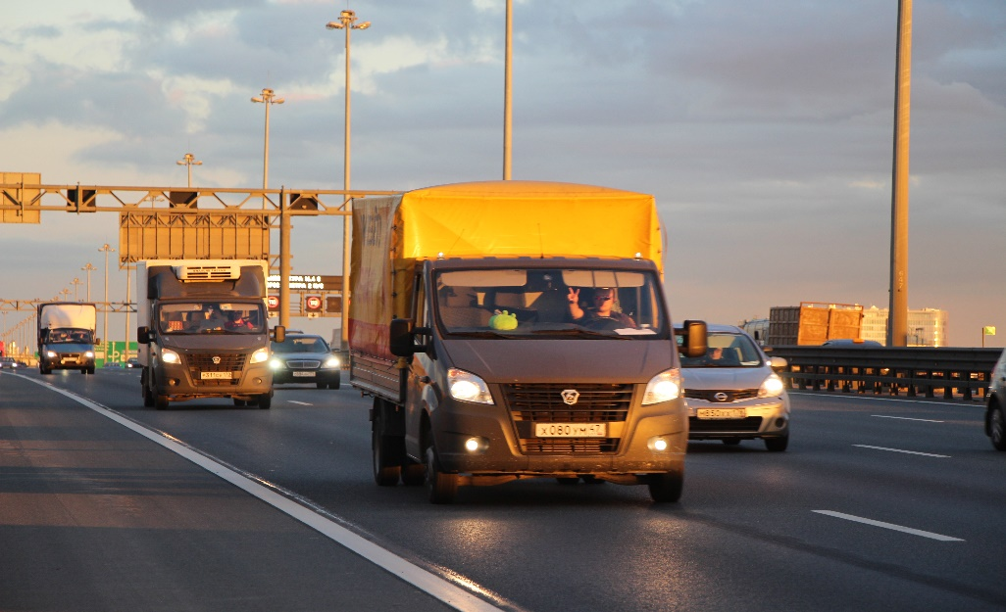

Доставка продуктов + мобильная логистика
на платформе Carabi
ООО «Компания «КАРАБИ»
Корпоративные системы
Михаил Молочников
www.carabi.ru

Slide 2
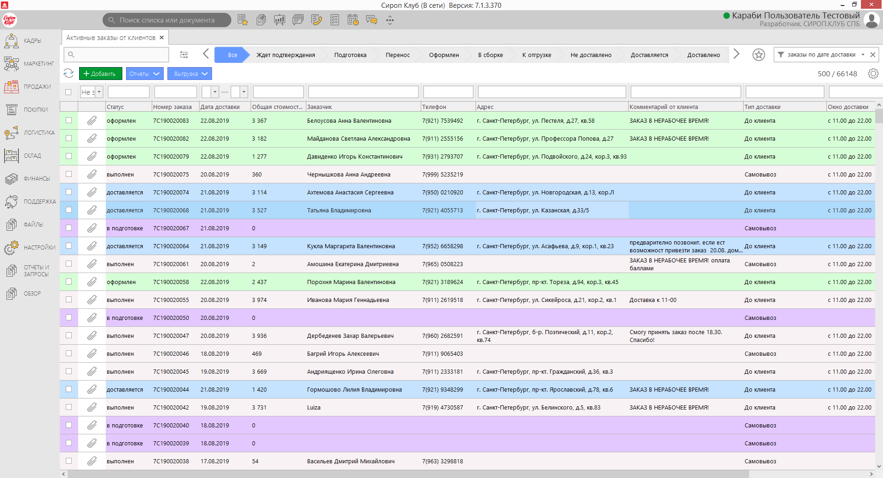
Менеджер работает с заказами от клиентов

Slide 3
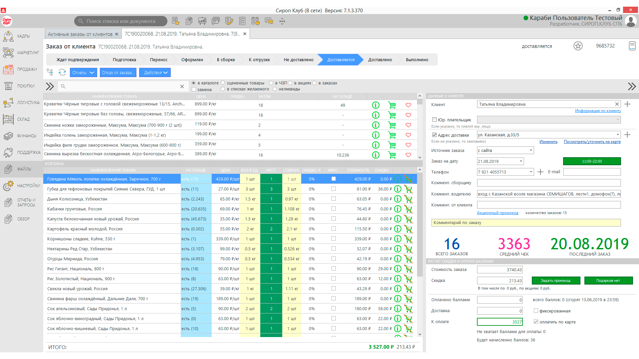
Заказы создаются автоматически с сайта или по телефону

Slide 4
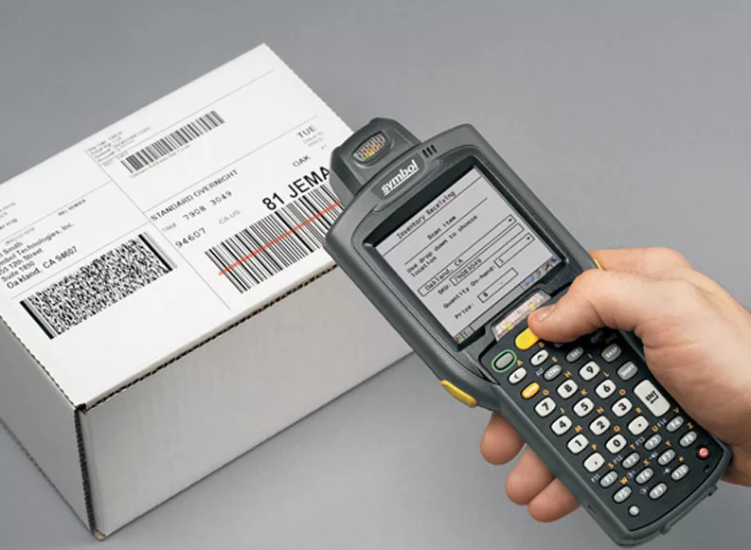
Подготовленные заказы собираются на складе, имеется разработанное приложение для штрих-кодеров

Slide 5
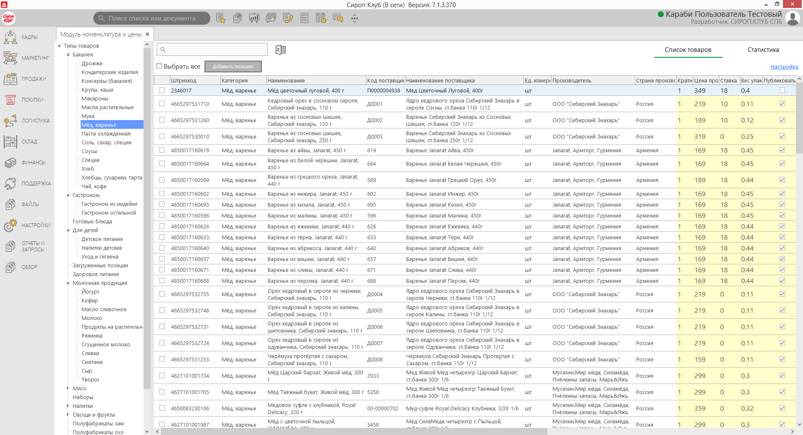
Товаровед работает с номенклатурой

Slide 6
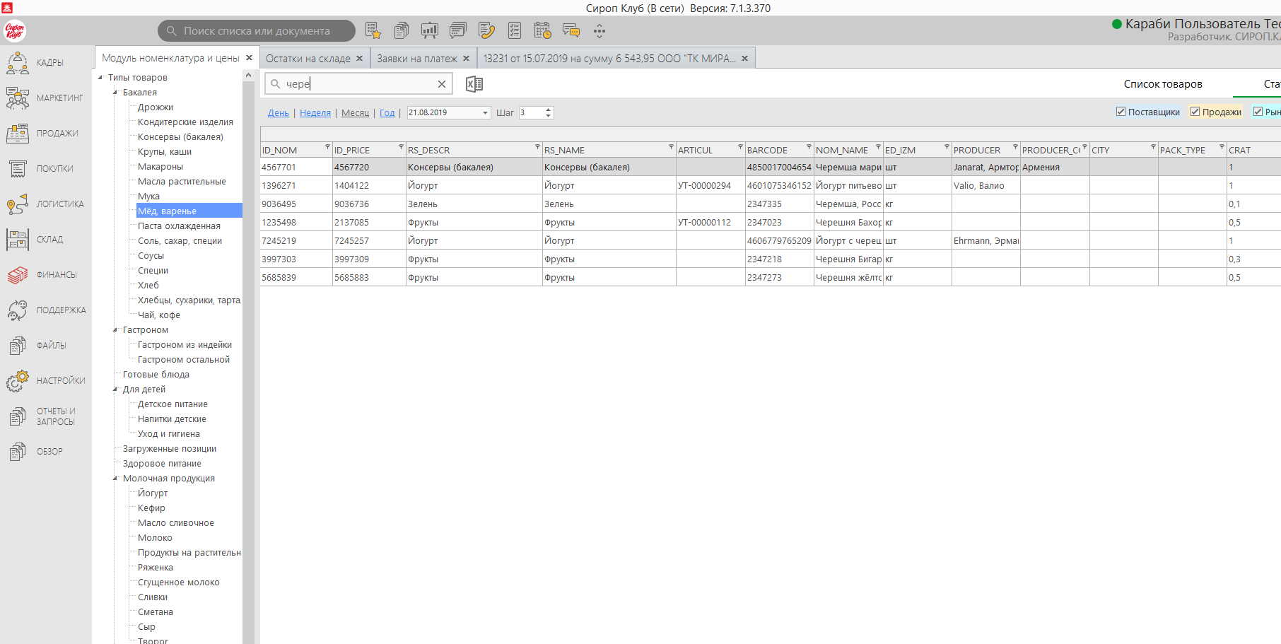
и ведет аналитику цен у конкурентов

Slide 7
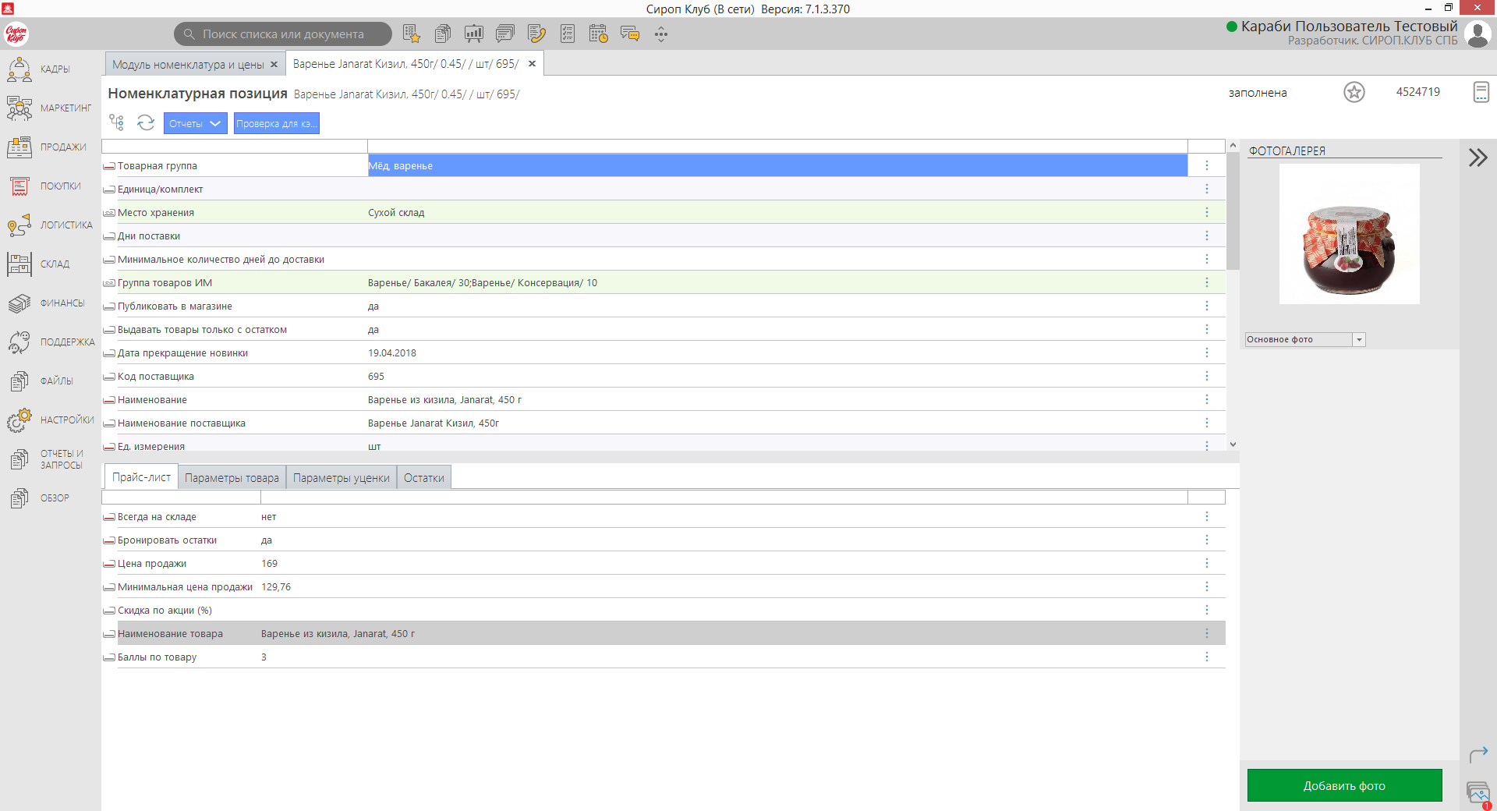
Карточка товара

Slide 8
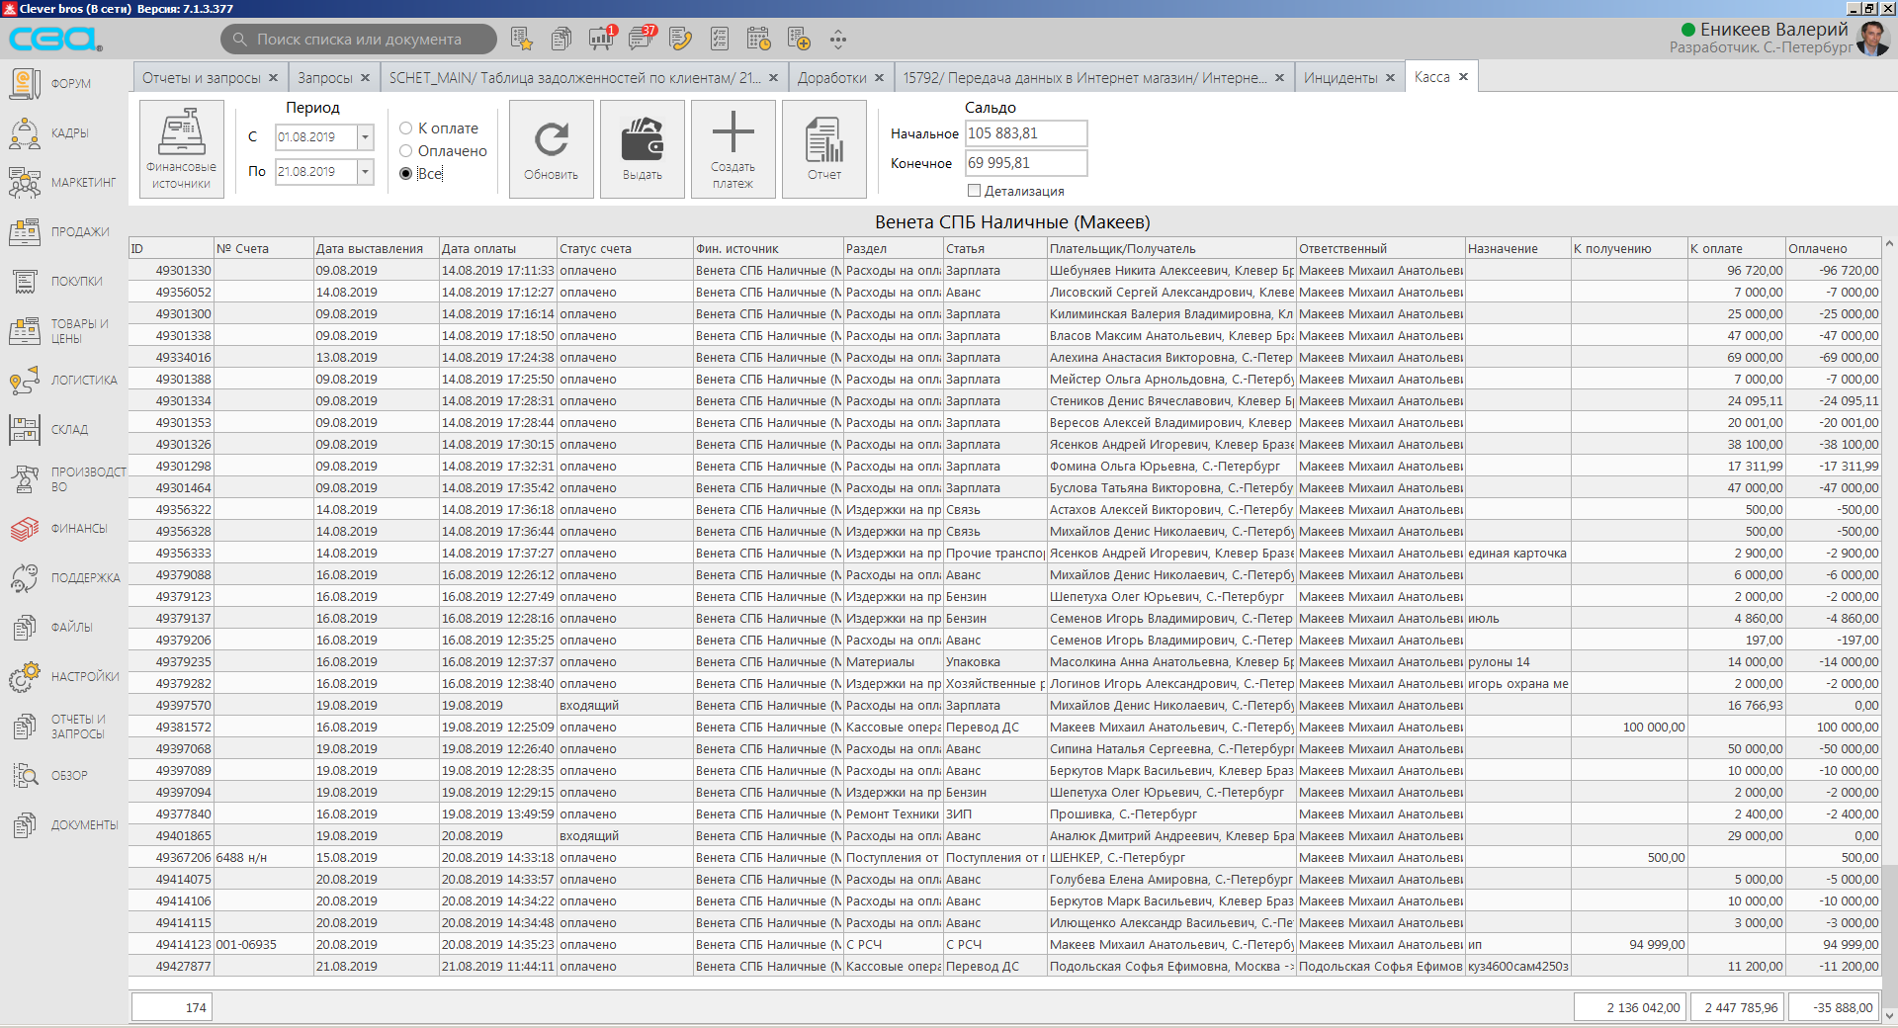
Касса наличных средств

Slide 9
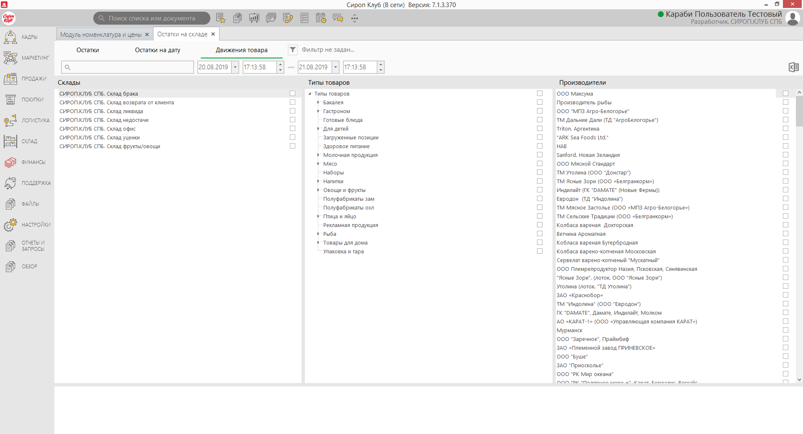
Склад. Остатки на складе – фильтр товаров и групп

Slide 10
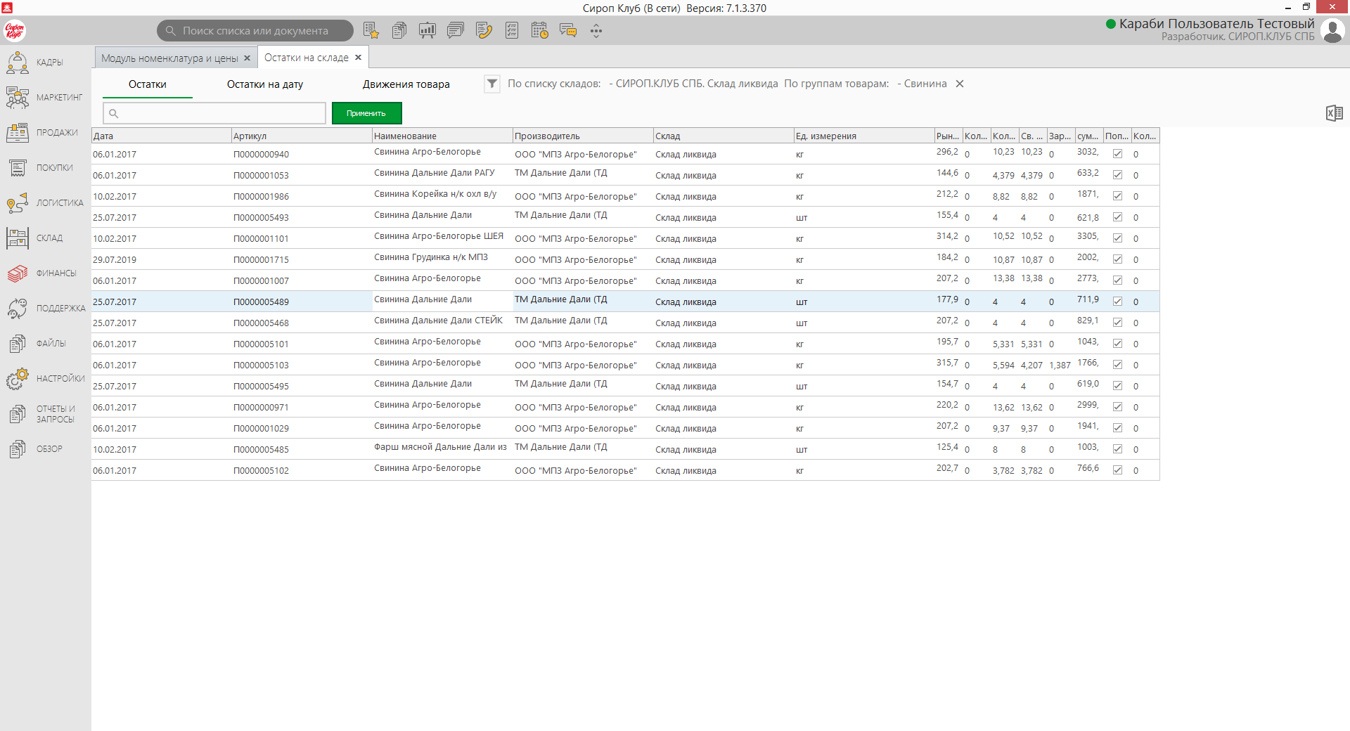
Склад. Остатки на складе, остатки на дату

Slide 11
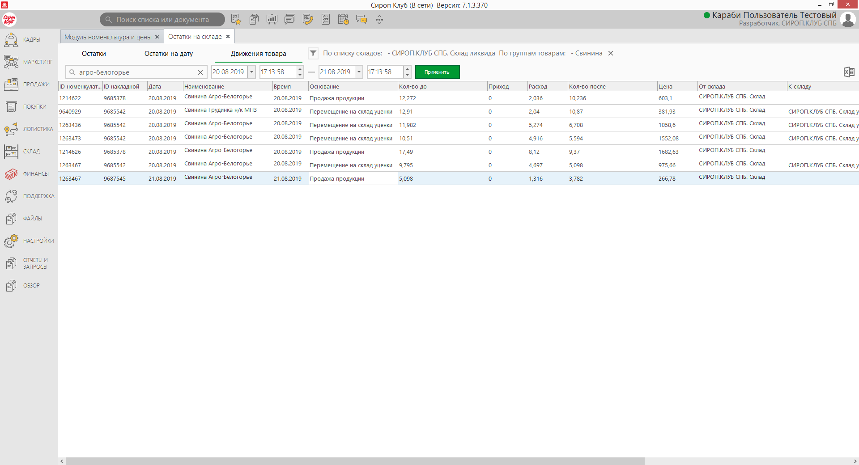
Склад. Движение товара

Slide 12
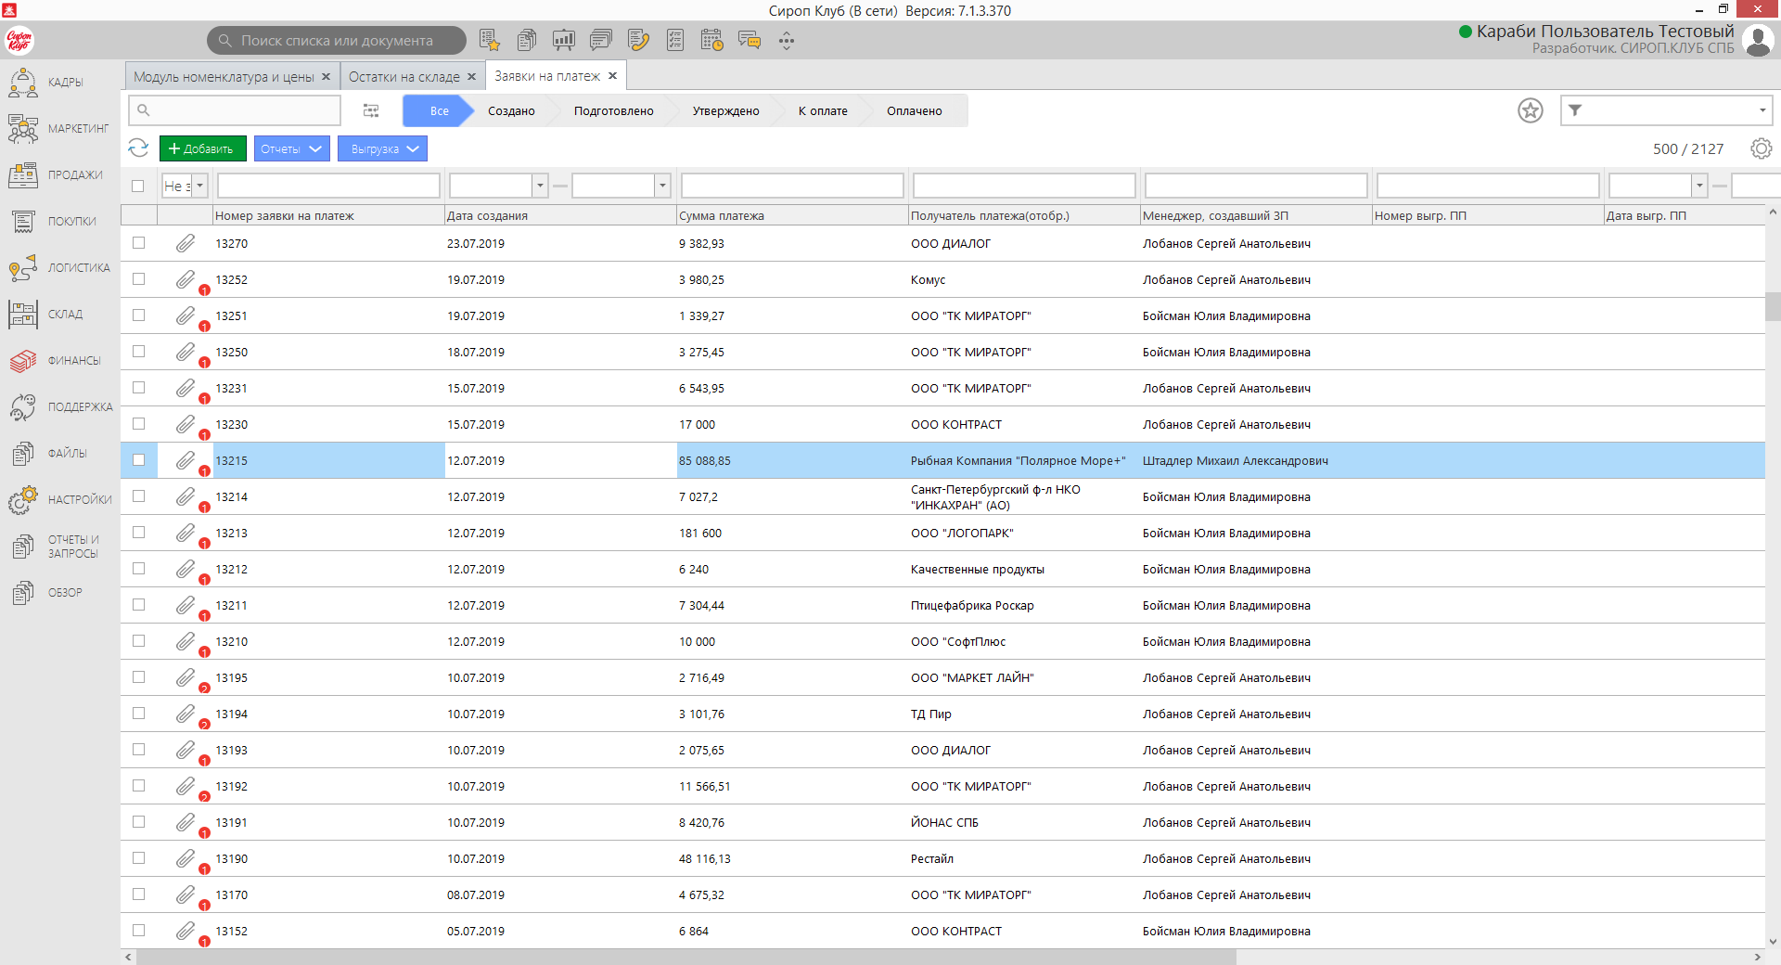
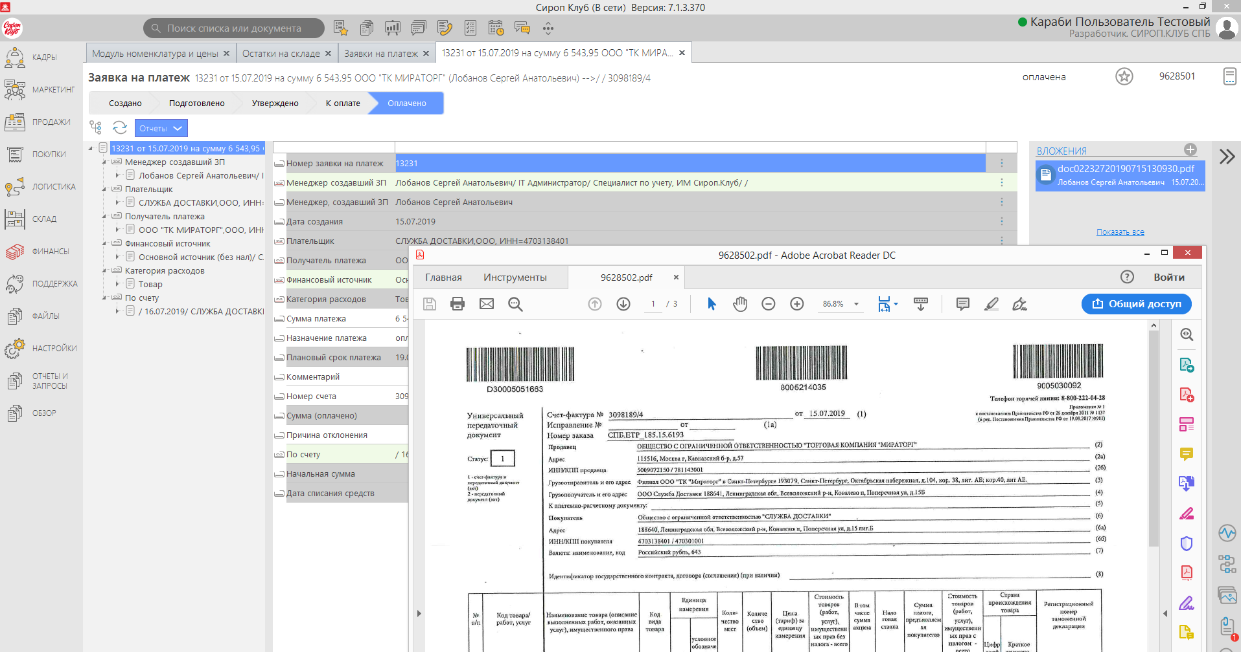
Финансы. Заявки на платеж

Slide 13
Идеальная логистика – это:
Автоматическое создание маршрутных листов;
Расчет времени прибытия и километража;
Отметка о выполнении задания – вносится водителем в мобильном приложении;
Водители и их маршруты – на карте;
Функция «Позвонить за Х минут до приезда»
Добавление точек маршрута в режиме онлайн;
И еще кое-что ☺
РЕЗУЛЬТАТ – ПЛАНИРОВАНИЕ И ОПТИМИЗАЦИЯ

Slide 14
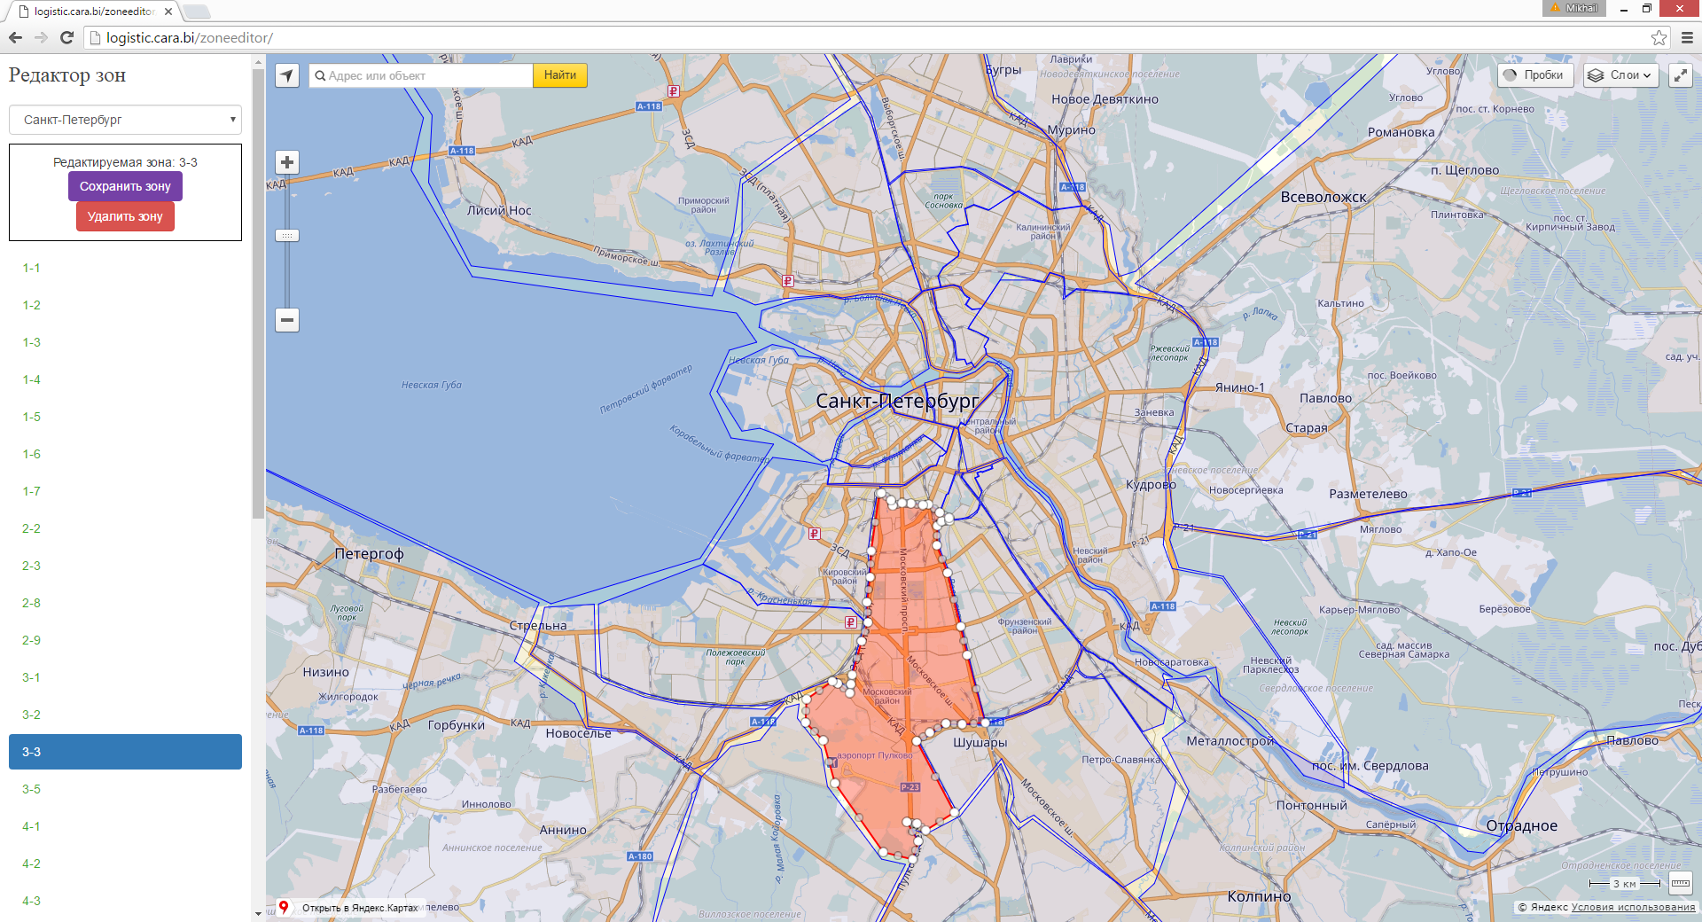
Логист лишь создает зоны и направления доставки

Slide 15
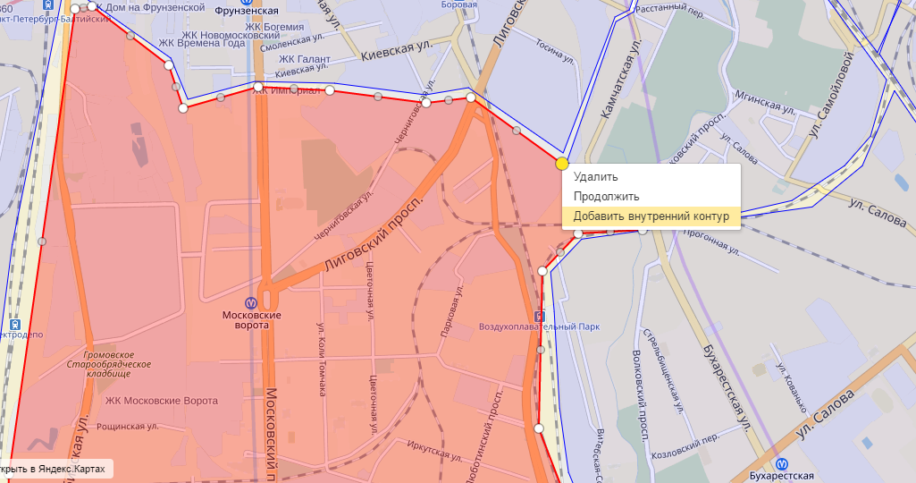
… на визуальном редакторе

Slide 16
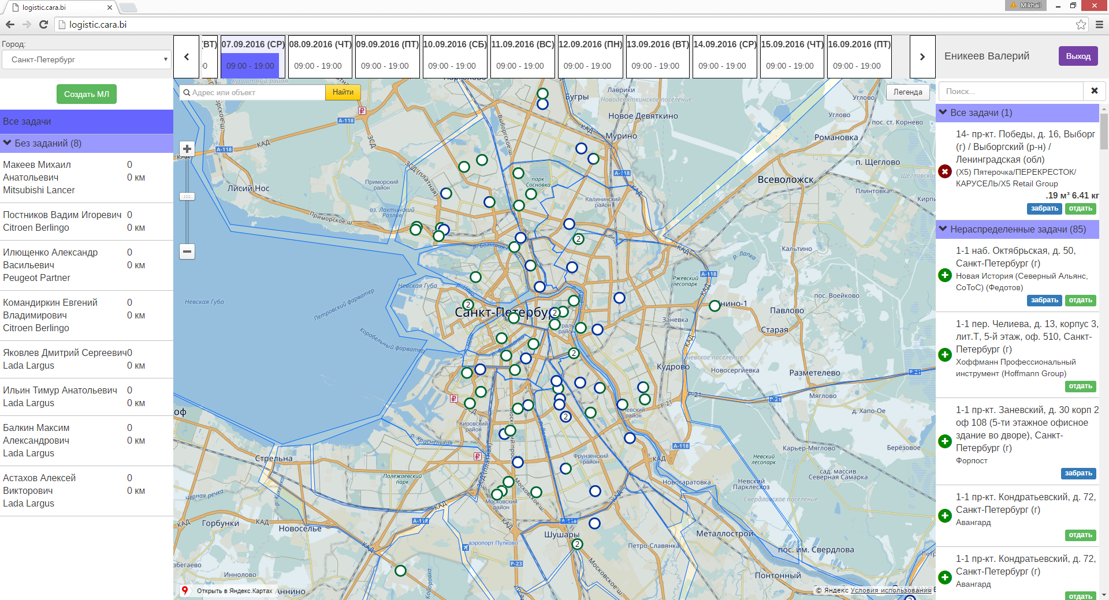
А система из имеющихся транспортных задач…

Slide 17
А система из имеющихся транспортных задач…

Slide 18
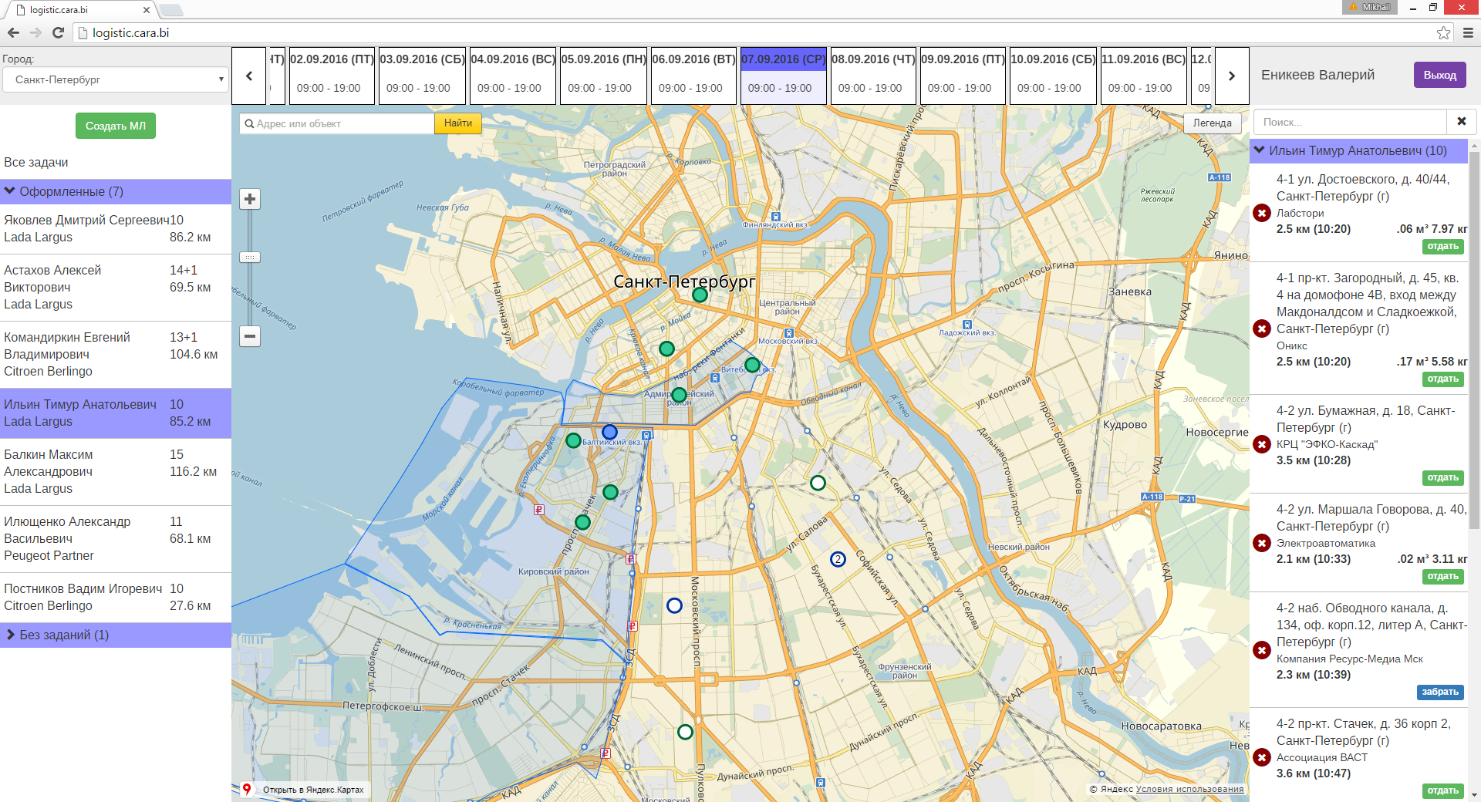
создаёт маршрутные листы водителям

Slide 19
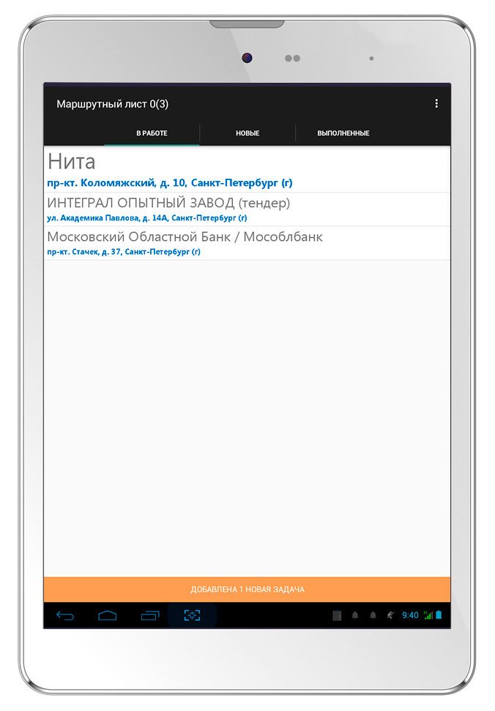
Водитель получает маршрутный лист на телефон

Slide 20
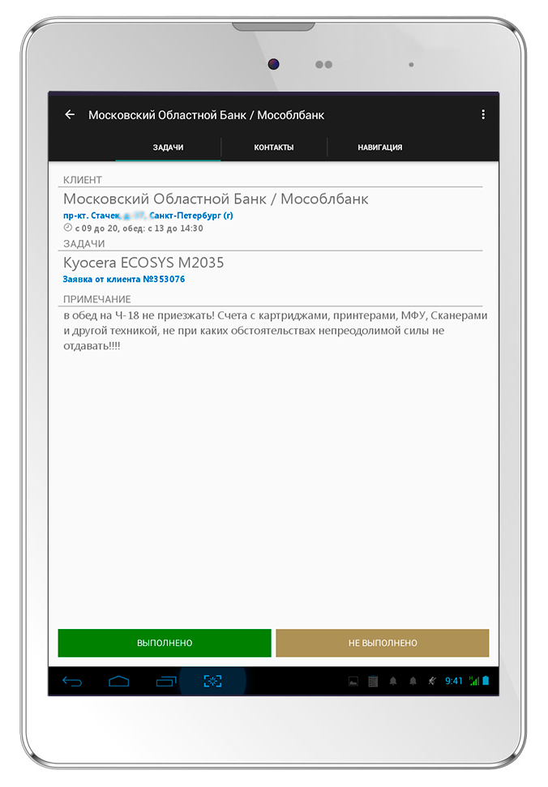
с полной информацией о клиенте и задачах

Slide 21
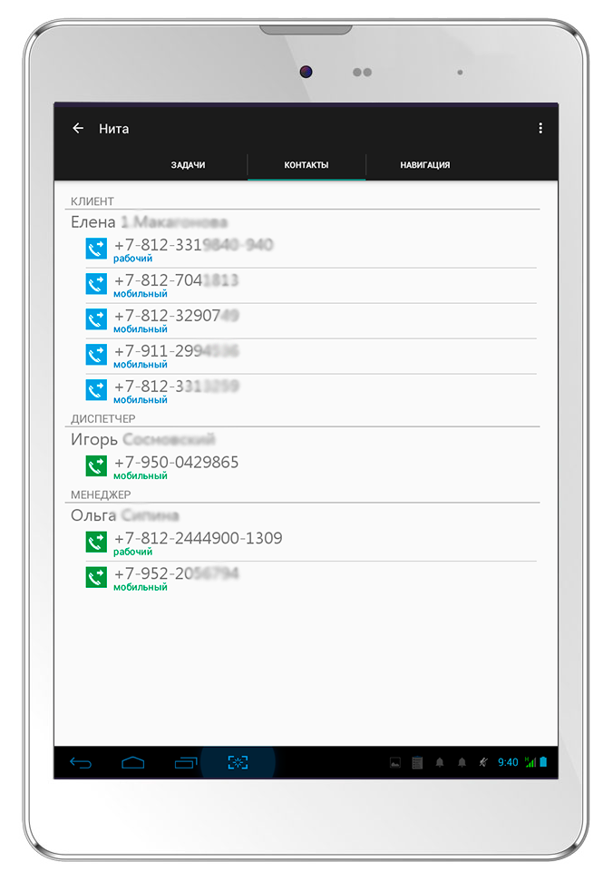
может связаться с клиентом или менеджером

Slide 22
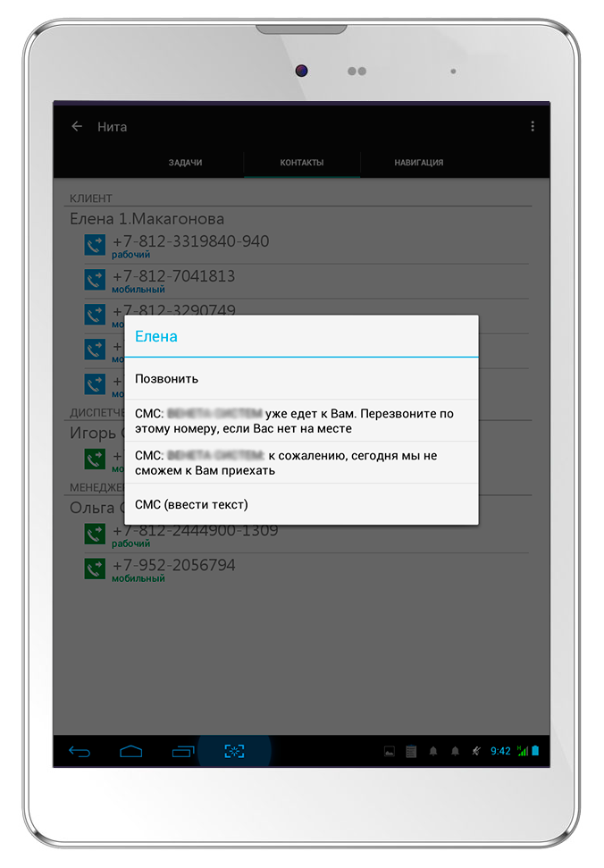
– позвонить/отправить СМС с готовым текстом

Slide 23
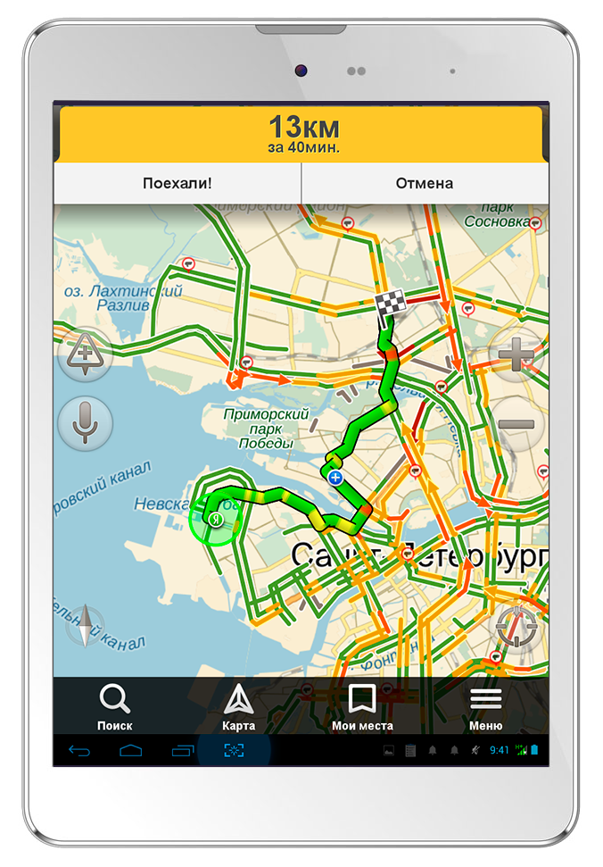
может проложить маршрут на Яндекс.Навигаторе или Google Картах

Slide 24
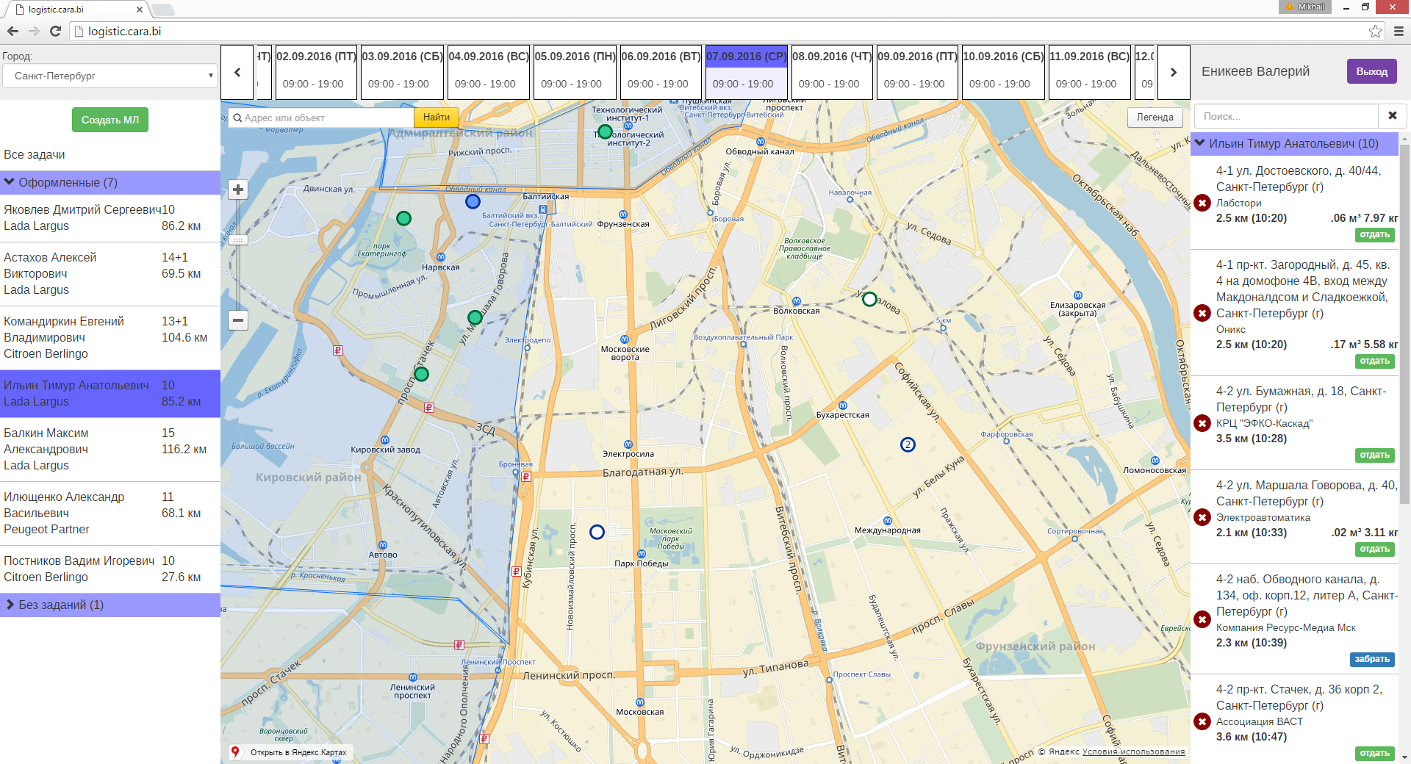
Логист может добавить задачу водителю в любой момент
ПОЯВИЛАСЬ НОВАЯ ЗАДАЧА

Slide 25
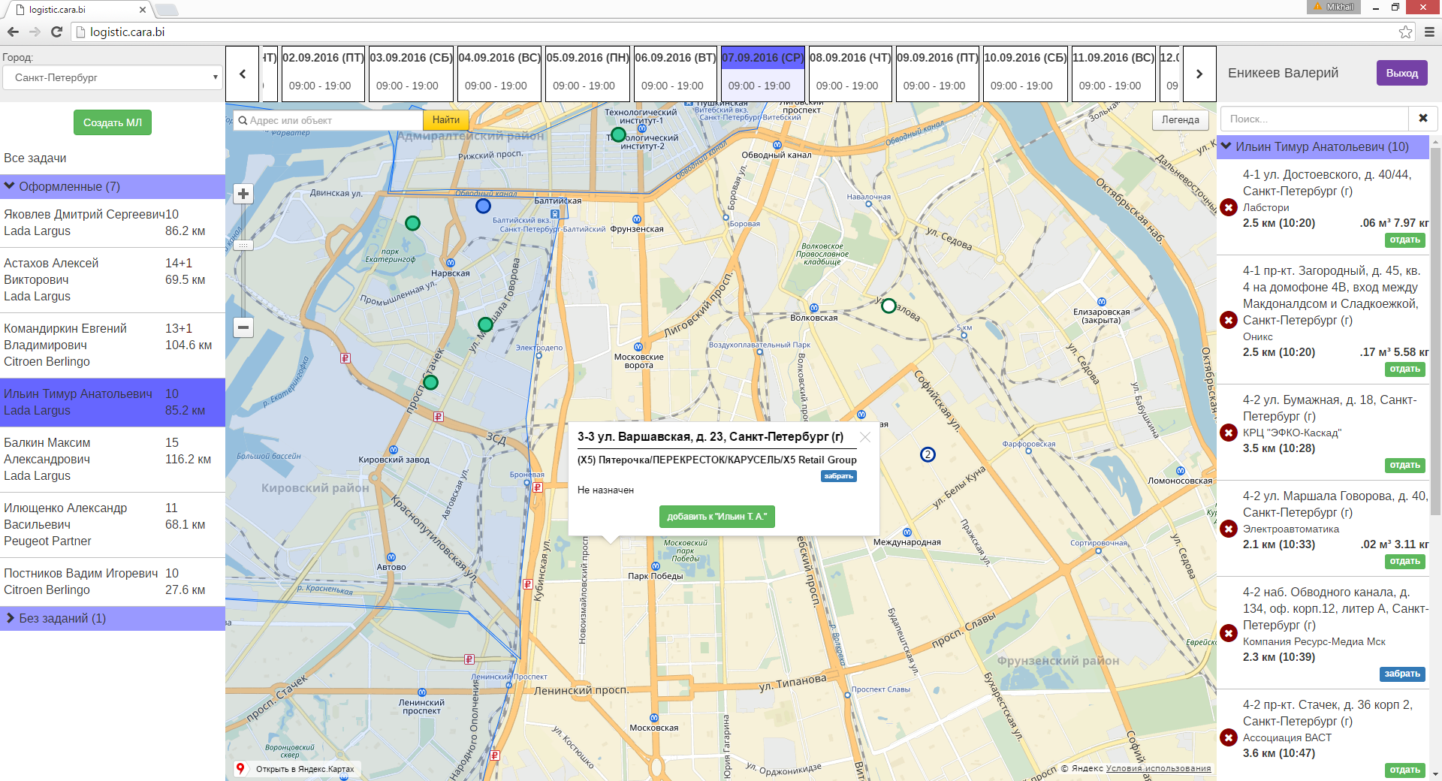
просто кликнув по задаче:
добавить в маршрут водителю

Slide 26
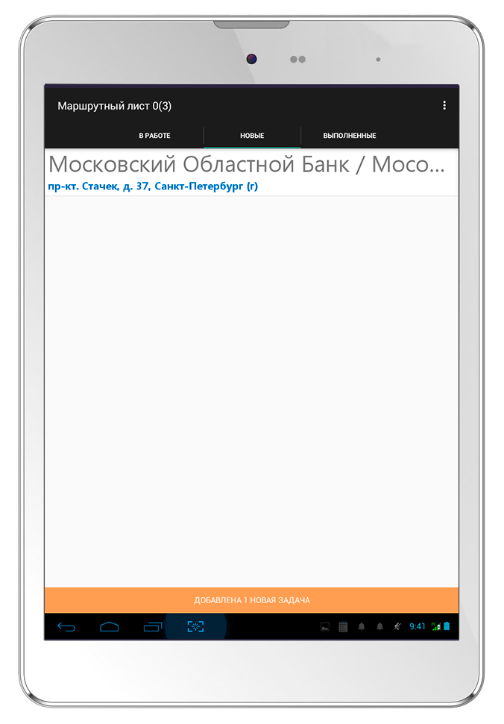
Водитель увидит новые задачи на отдельной закладке и примет их в работу

Slide 27
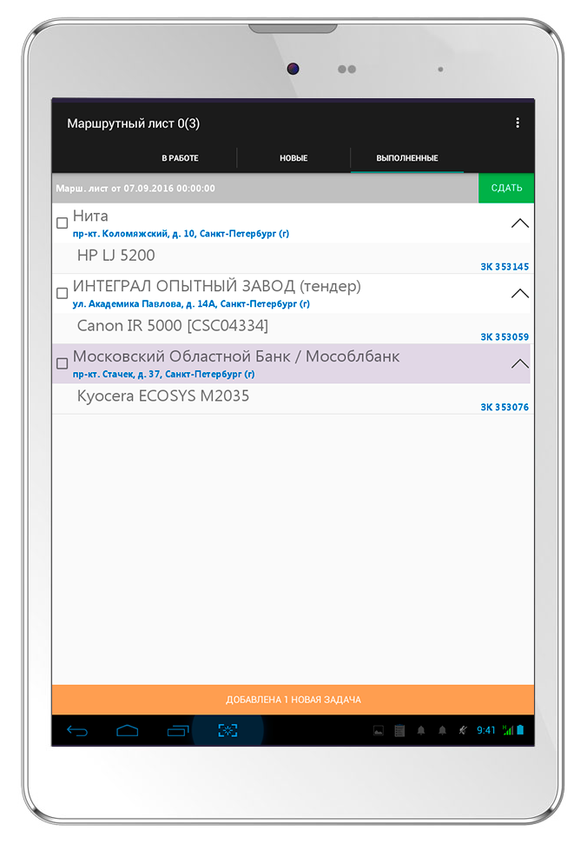
В конце дня сдаст работу на склад или привезет документы в офис

Slide 28
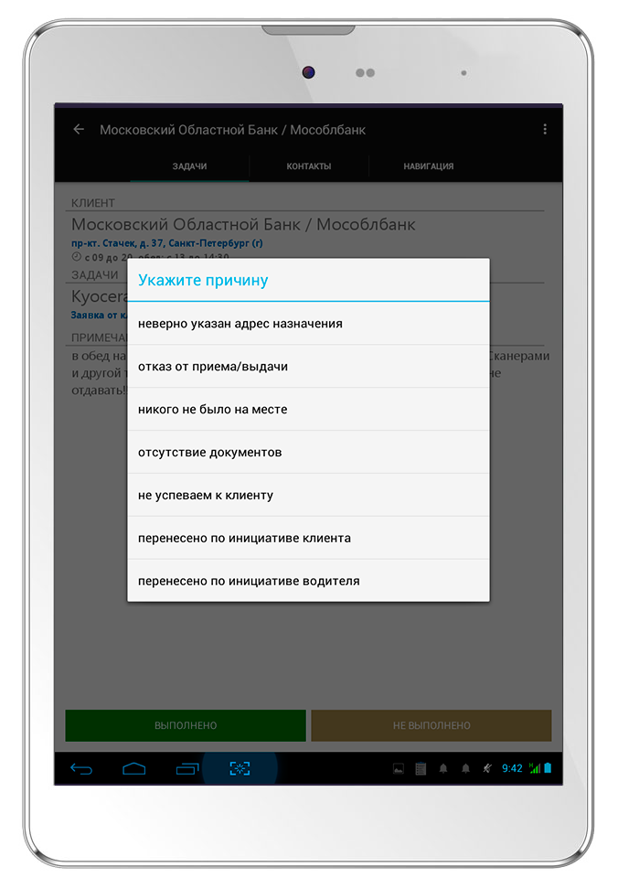
при невыполнении – сообщает причину

Slide 29
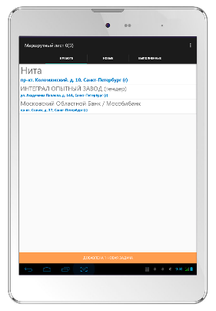
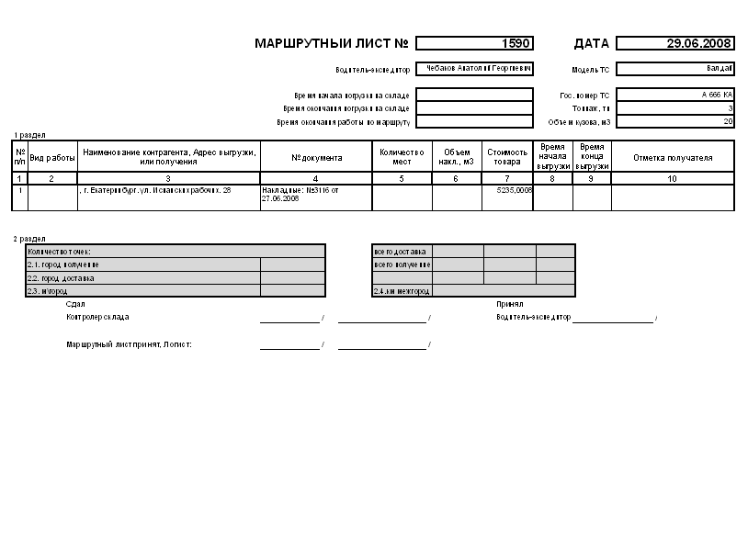
Идеальная логистика – это:
Инструмент планирования для логиста
Мобильное приложение
для водителя
Отказ от бумажных маршрутных листов и экономия на перевозке
ВНЕДРЕНИЕ СИСТЕМЫ ОКУПАЕТСЯ ЗА МЕСЯЦ ИСПОЛЬЗОВАНИЯ

Slide 30
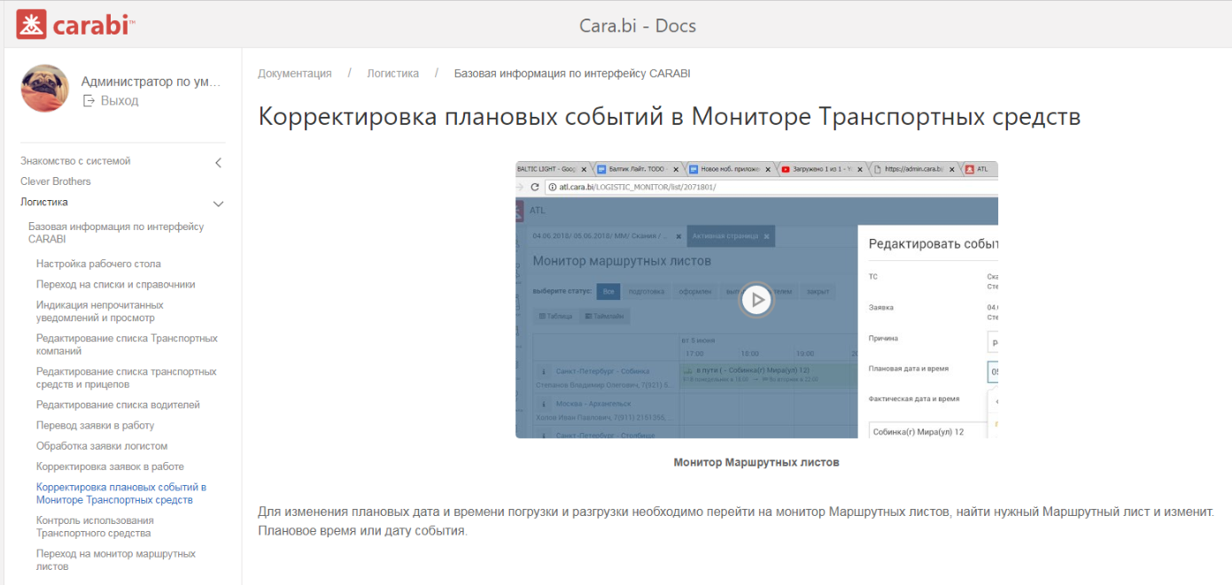
Справочная система

Slide 31

Спасибо за внимание!
Запросить дополнительную информацию
по решениям на платформе Carabi
можно по телефонам: (812) 930-4300, (812) 603-7800
carabi.ru

